Slide 1





CONFERENCIA
GESTIÓN TRASCENDENTE
Ps. Germán Montes R. ME.
2 0 1 8
marzo 20 DE 2019

Slide 2

¡La Crisis de hoy..!
1
ÉTICA
2
LIDERAZGO
3
GESTIÓN
4
CONFUSIÓN

Slide 3

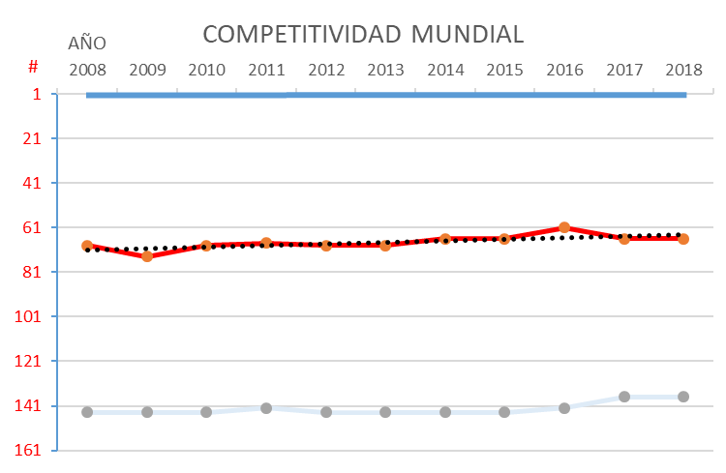
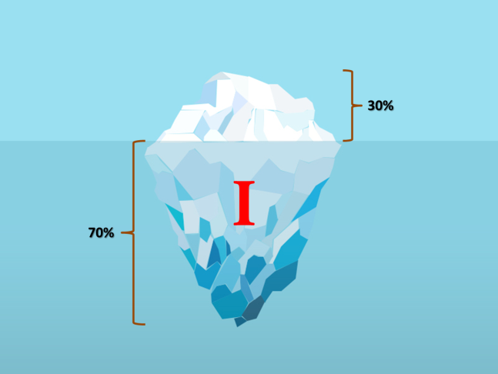

SITUACIÓN ACTUAL
…
20
19
2012. Liderazgo
Coaching de equipos
18
2010. Coaching
ontológico
Líder
17
2002, Gestión del
Talento Humano
16
2001 -2004 Irrumpe el Coaching
en Colombia
Fuente: The Global Competitiveness Report. World Economic Forum
ESTE ES EL RESULTADO EN COLOMBIA
15
1999. Gestión del Conocimiento Organizacional
Modelo de Gestión humana
14
1994. Coaching
13
1990. Las modas ING (Ej: Outsourcing)
Colombia
12
1982. David Mc Clelland.
Modelo de competencias
11
1971. Calidad total
10
1970. Simón González – Francisco Socarrás
Desarrollo Organizacional
9
Facultad de Administración de empresas UNAL
1959. Guillermo Camacho Caro
Primera facultad de Ingeniería Industrial
En el mundo, la mayor parte del desarrollo gerencial se ha focalizado en
Procesos Lógico - Matemáticos
Hemisferio Cerebral Izquierdo
Último
8
1956 Joe Berumen
Emil Mesics Manpower RRII
LO VISIBLE
7
6
1956. Gabriel Betancur
Primera promoción de Jefes de personal
¿Y?
1951. Código Sustantivo del Trabajo
En la parte Invisible está el potencial para LA TRANSFORMACIÓN CULTURAL
5
4
1934. Gobierno de Alfonso López
Surgimiento de las Centrales Obreras
3
1928. Administración de personal
2
1920. Mariano Ospina Pérez
Gerente Federación de Cafeteros de Colombia
1
1901. Profesor Alejandro López

Slide 4





PARADIGMA…… A REVISAR
R $
P
R $
R S A
T I R

Slide 5
P
P
Principio rector
Pensamiento holístico
Planeación
O
O
Orden
Optimización (INNOVACIÓN)
Otear, Otear…… Otear
RESULTADOS
PRODUCTIVIDAD
COMPETITIVIDAD
ARMONÍA
PAZ
D
D
Direccionamiento estratégico
Dirección (GERO – GERARE)
Dirección (LIDERAZGO)
E
E
Efectividad (EFICIENCIA + EFICACIA)
Empoderamiento (DELEGACIÓN)
Entorno (CONOCIMIENTO DEL TERRITORIO)
R
R
Retroalimentación (DESARROLLO DEL POTENCIAL)
RESULTADOS
Referente (EL LÍDER COMO REFERENTE DE OTROS)

Slide 6
PRINCIPIO RECTOR
PRINCIPIO RECTOR
REALIDAD
CONTEXTUAL

Slide 7
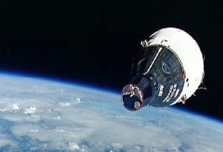
PRINCIPIO RECTOR
“En la Nochebuena de 1968, el módulo de mando del Apolo 8 se convirtió en el primer objeto fabricado por el hombre en viajar en órbita alrededor de la Luna.
Durante su viaje de regreso a la tierra, el hijo de un controlador del centro de mando le preguntó a su padre quién estaba piloteando la nave espacial.
Cuando trasladaron la pregunta a los tripulantes que venían de regreso a casa,
el astronauta Bill Anders respondió:
“Creo que Sir. Isaac Newton es quien hace la mayor parte del trabajo en este momento”.
1. ¿Cuál es el principio rector que dirige su nave personal?
2. ¿Cuál es el principio rector que dinamiza su organización?

Slide 8




HUEVO
MARIPOSA
ORUGA
CRISÁLIDA

Slide 9



ALINEAMIENTO
PRINCIPO RECTOR - DIRECCIONAMIENTO ESTRATÉGICO
ACOMPAÑAMIENTO TRASCENDENTE
TRASCENDENCIA
TECNOLOGÍAS SOCIALES
ÉTICA, ESTÉTICA Y SINESTÉSICA
STORYTELLING
COMUNIDADES DE PRÁCTICA
DANZAR
REIR - HUMOR
INTELIGENCIA MUSICAL
THE WORLD CAFÉ™
OPEN SPACE CAFÉ©
CINEMA CAFÉ®
DESIGN THINKING CAFÉ©
OPEN SPACE TECHNOLOGY
DIÁLOGOS APRECIATIVOS
ARTES MANUALES - KINESTESIA
MAGIA
ABRAZOS
ARTES
LITERATURA
POESÍA… +
MEDITACIÓN…
SUSTENTABILIDAD
FLORECIMIENTO
SOSTENIBILIDAD
IDENTIDAD
YO
COACHING ANALÓGICO
INDIVIDUOS
EQUIPOS DE LIDERAZGO
GRUPOS DE ENCUENTRO
  CREACIÓN COLECTIVA
  TRABAJO CON SENTIDO
  EVOLUCIÓN CULTURAL
LO MASCULINO
LO FEMENINO

Slide 10


LIDERAZGO
EL LÍDER TRANSFORMADOR
PRINCIPIO RECTOR
REALIDAD CONTEXTUAL
EL PRINCIPIO
RECTOR
SENTIR
CONECTAR
SENTIR
HACER
CONOCER
SER
PROCESOS
coneCTAR
CONOCER
SERVICIO
SERVICIO
HACER
SER
LIDERAR CON SENTIDO

Slide 11
CONEXIÓN
PRINCIPIO RECTOR
ACTUAR
CON SENTIDO
CONEXIÓN
INTEGRAL
REALIDAD
CONTEXTUAL
Percepción
Hechos
y Datos
Intuición

Slide 12



LIDERAZGO
TRANSFORMAR CON OTROS
SENTIR
SENTIR
PROCESOS
PROCESOS
CONECTAR
CONOCER
CONECTAR
CONOCER
SERVICIO
SERVICIO
HACER
SERVICIO
SERVICIO
HACER
SENTIR
SER
PROCESOS
SER
CONECTAR
CONOCER
SERVICIO
SERVICIO
HACER
SENTIR
SENTIR
PROCESOS
PROCESOS
CONECTAR
CONOCER
CONECTAR
CONOCER
SERVICIO
SERVICIO
HACER
SERVICIO
SERVICIO
HACER
SER
SER
SER
EQUIPOS DE LIDERAZGO

Slide 13
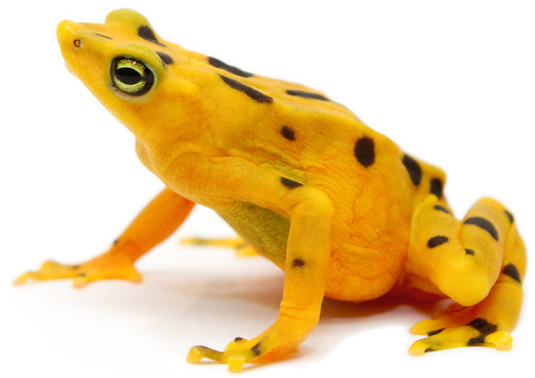
RANA FLECHA DORADA
Phyllobates Terribilis
La piel de la rana dardo dorada está impregnada de un alcaloide venenoso, llamado batracio toxina. Este veneno produce la contracción muscular y la muerte por paro respiratorio a causa de una parálisis de los músculos respiratorios y fallos cardíacos como la fibrilación.
Una de las mayores posibilidades que tiene el ser humano es que es capaz de reprogramarse así mismo. Es una cuestión de entrenamiento para aprender a pensar bien.
En el caso de la rana dardo, el toxico que genera depende de lo que come. Si a la rana se le restringe en su dieta el consumo de insectos venenosos, será incapaz de fabricar el veneno que normalmente cubre su piel. Si estás habituado a pensar de manera inadecuada, se genera un campo tóxico a nuestro alrededor que influye en nuestra realidad y en nuestras acciones.
El tóxico producido por la rana se genera a partir de las hormigas venenosas que hacen parte de su dieta. Si la rana consume otro tipo de alimento no puede producir la toxina
APLICACIONES PARA NUESTRA VIDA
1.- Estar consciente de lo que piensas.
2.- Si es un pensamiento negativo recuerda que lo puedes cambiar
3.- Procura hablar siempre desde una perspectiva positiva y no hables de emociones negativas.
“NO HAGAS AL OTRO LO QUE NO QUIERES QUE EL OTRO TE HAGA”.
DE LA MISMA MANERA NO PIENSES DEL OTRO CON INTENCIÓN INNOBLE, ASÍ COMO NO ESPERARÍAS QUE EL OTRO PIENSE DE TI.
EL PENSAMIENTO GENERA ACCIÓN Y AMBOS MOLDEAN EL CLIMA.
Es el animal que carga la toxina más letal del mundo (entre los vertebrados), su piel despide un veneno duradero capaz de eliminar a un humano con velocidad. Tan solo se necesita 100 µg (equivalente a dos granos de sal de cocina) para matar una persona de 70 kg de peso.
45 – 47 milímetros

Slide 14
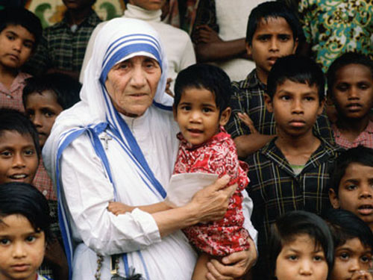
FUNDAMENTO AXIOLÓGICO PARA EL LÍDER
«Do you know your people?
Do you love your people?»
Madre Teresa de Calcuta

Slide 15
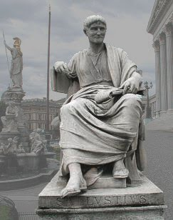
EN ARMONÍA, LAS PEQUEÑAS COSAS CRECEN; EN DISCORDIA, LAS GRANDES DECAEN.
SALUSTIO YUGURTA

Slide 16
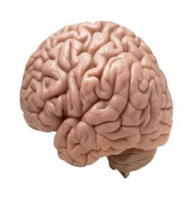




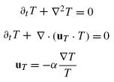
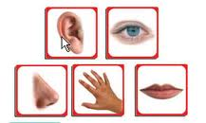
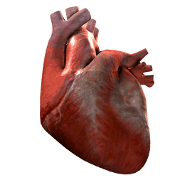
Idea
Concepto
Juicio
Raciocinio
SENSACIÓN
A=B
Cerebro
5 sentidos
RACIONAL
ABSTRACTA
FILOSOFÍA
CONCRETA
CIENCIA
EMOCIONAL
Sabiduría
Música
Arte
Amor
Humor
Espiritualidad

Slide 17





TECNOLOGÍAS
EDUCACIÓN VS. APRENDIZAJE
APRENDIZAJE EMOACTIVO©
Tecnologías Sociales
Inteligencias emocional, social y racional
SISTEMA CONVENCIONAL
Método lógico – matemático
Razón, Deducción, Memoria

Slide 18















EN BÚSQUEDA DEL POLEN

Slide 19





FLORECIMIENTO

Slide 20







SOSTENIBILIDAD
Crecimiento / Rentabilidad

Slide 21

SUSTENTABILIDAD

Slide 22

SUSTENTABILIDAD
SUSTENTABILIDAD
Contribución a otros sistemas

Slide 23

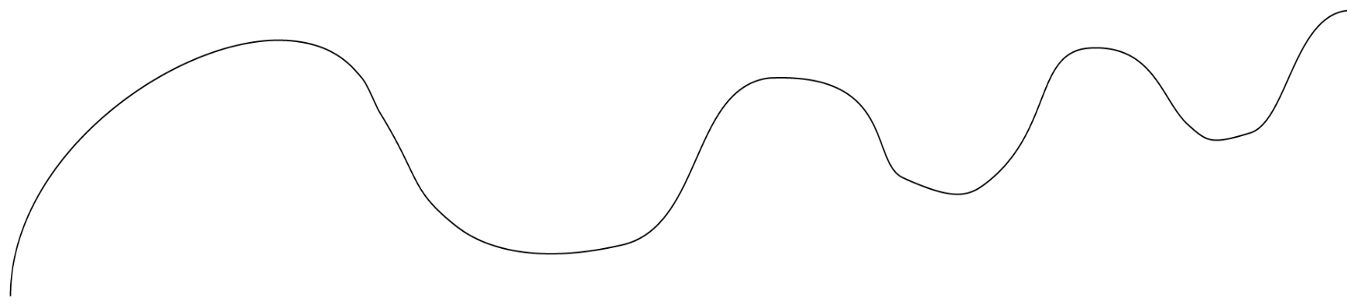
TRASCENDENCIA VITAL
CENIT
X
(PIE)
SUSTENTABILIDAD
Crecimiento
SOSTENIBILIDAD
(RESILIENCIA)
X
Fin
¿Cuándo? - ¿Cómo?
5
3
4
1
2
Estadio de vida corporativa

Slide 24
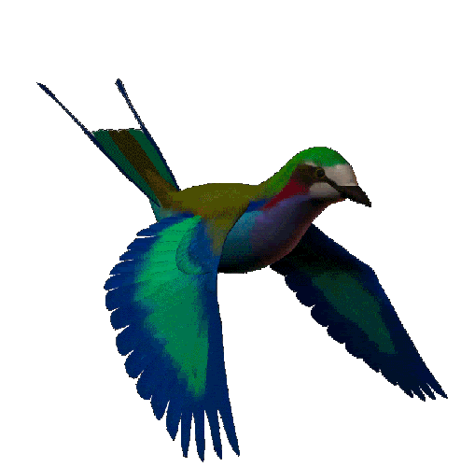







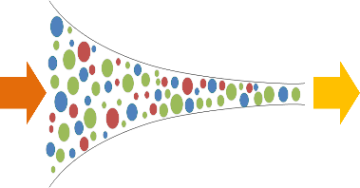

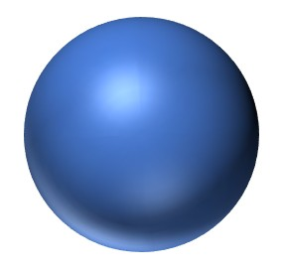



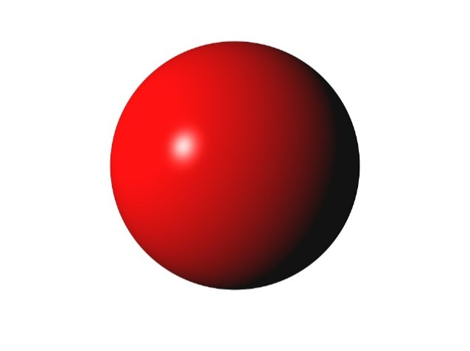

TRANSFORMACIÓN
EQUIPOS DE LIDERAZGO
T
t₁
t₂
t_{n}
=
+
+…+
t₁
SUSTENTABILIDAD
Aportes a otros sistemas
t_{n}
DESCUBRIMIENTO
DEL POTENCIAL
ALINEAMIENTO
TRASCENDENTE
PRINCIPIO RECTOR
ACOMPAÑAMIENTO
TRASCENDENTAL
CONOCIMIENTO DEL ENTORNO
DESARROLLO
HUMANO
t₂
t₃
SOSTENIBILIDAD
Florecimiento / Rentabilidad
CREATIVIDAD COLECTIVA
INNOVACIÓN

Slide 25

UNA GRAN OPORTUNIDAD
50 AÑOS
Cenit
DESARROLLO DEL
POTENCIAL INDIVIDUAL
ADULTEZ
PRE-JUBILACIÓN
JUVENTUD
RETIRO
POTENCIAL PARA LA
GESTIÓN DEL CONOCIMIENTO Y LA INNOVACIÓN
ADOLESCENCIA
VEJEZ
INFANCIA
IMPECABILIDAD
El arte de vivir
junto a la muerte
NACIMIENTO
MUERTE

Slide 26
REFERENTE PARA UNA INTERVENCIÓN CONSULTORA
PRINCIPIO
RECTOR
CONSCIENCIA DE LA REALIDAD
CONVICCIÓN Y COMPROMISO
SER-HACER CON SENTIDO
TRABAJO
COLABORATIVO
TRANSFORMACIÓN CULTURAL
NUEVA EXPRESIÓN DE LA GESTIÓN
CONSCIENCIA DE LA REALIDAD
CONVICCIÓN Y COMPROMISO
SER-HACER CON SENTIDO
TRABAJO
COLABORATIVO
TRANSFORMACIÓN CULTURAL
CONFUSIÓN
PRINCIPIO
RECTOR
CONVICCIÓN Y COMPROMISO
SER-HACER CON SENTIDO
TRABAJO
COLABORATIVO
TRANSFORMACIÓN CULTURAL
CAOS
PRINCIPIO
RECTOR
CONSCIENCIA DE LA REALIDAD
SER-HACER CON SENTIDO
TRABAJO
COLABORATIVO
TRANSFORMACIÓN CULTURAL
DESCONEXIÓN
PRINCIPIO
RECTOR
CONSCIENCIA DE LA REALIDAD
CONVICCIÓN Y COMPROMISO
TRABAJO
COLABORATIVO
TRANSFORMACIÓN CULTURAL
TRABAJO INEFICIENTE
PRINCIPIO
RECTOR
CONSCIENCIA DE LA REALIDAD
CONVICCIÓN Y COMPROMISO
SER-HACER CON SENTIDO
TRANSFORMACIÓN CULTURAL
DISPERSIÓN
PRINCIPIO
RECTOR
CONSCIENCIA DE LA REALIDAD
CONVICCIÓN Y COMPROMISO
SER-HACER CON SENTIDO
TRABAJO
COLABORATIVO
ESTANCAMIENTO
PRINCIPIO
RECTOR
CONSCIENCIA DE LA REALIDAD
CONVICCIÓN Y COMPROMISO
SER-HACER CON SENTIDO
TRABAJO
COLABORATIVO
TRANSFORMACIÓN CULTURAL
GESTIÓN
TRASCENDENTE

Slide 27
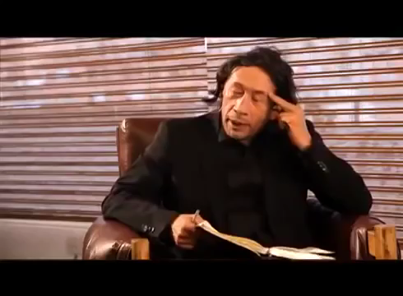

Slide 28


AGRADECIMIENTOS
GAIA
Pacha Mama
Por sus inmensas enseñanzas
Ing. Freddy Trujillo MBA.
Director
Por su aporte en elementos clave de esta presentación
Ing. Henry Bohórquez
Por su aporte en la técnica- estética de esta presentación

